Slide 1

Индивидуальный проект
Chess 2077
Город:
Площадка:
Учащийся:
Преподаватель:
Дата:
Омск
СОШ 110
Илья Песоцкий и Максим Раевских
Шелихов О.Ю.
24.05.2020

Slide 2
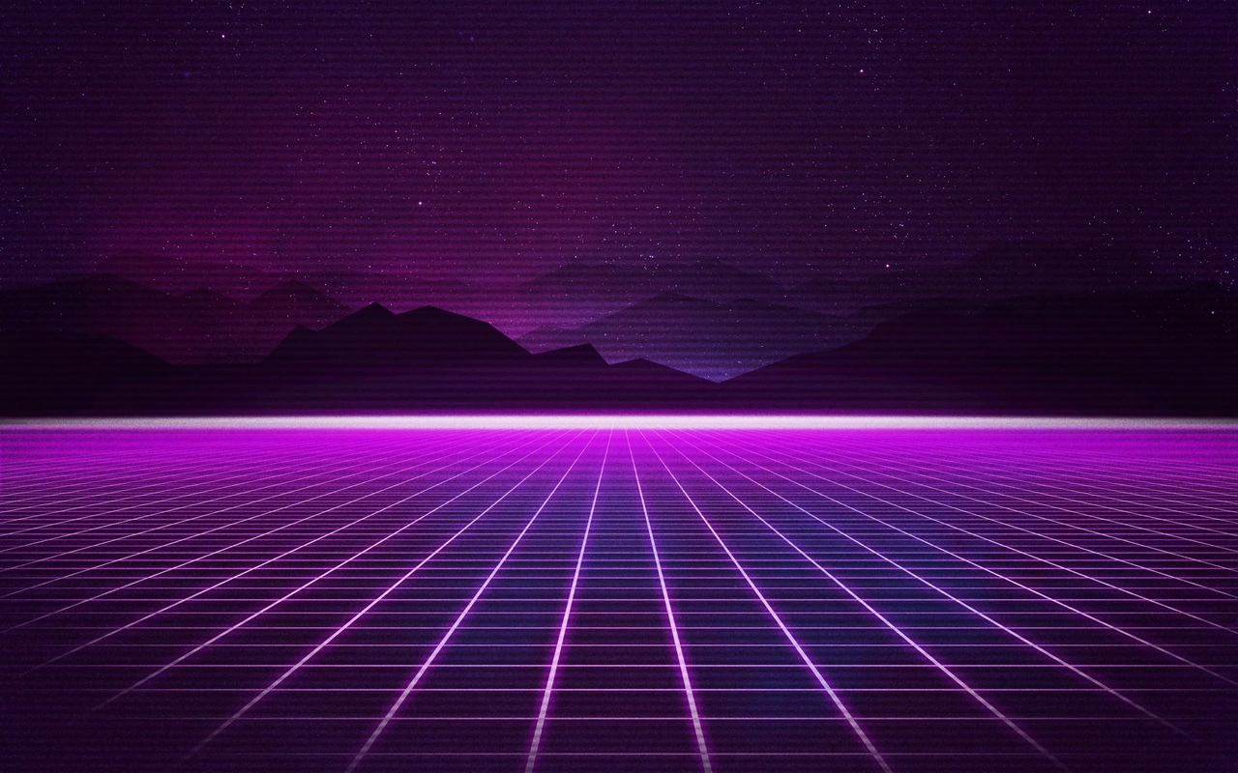
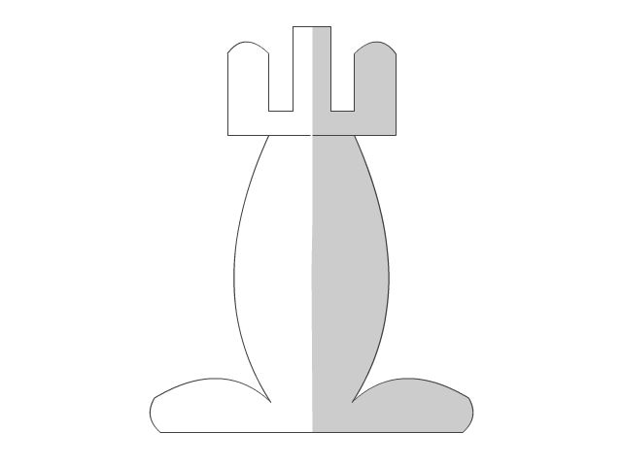
Цель Проекта:
Показать свои способности в программировании и создать шахматы доступные для всех без рекламы.

Slide 3
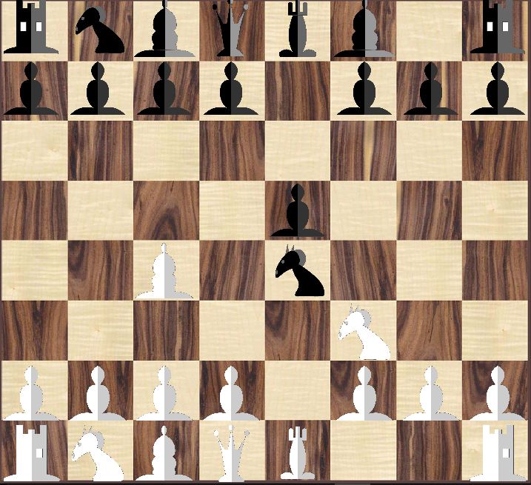
Суть проекта
Ша́хматы— настольная логическая игра со специальными фигурами на 64-клеточной доске для двух соперников, сочетающая в себе элементы искусства, науки и спорта.

Slide 4
Техническая часть
Chess 2077 – это игра, сделанная преимущественно под платформу Android, с помощью фреймворка libgdx.
У нее есть 2 экрана - стартовый экран, и главный. Для создания разных экранов был имплементирован метод «Screen». На стартовом присутствуют две кнопки - старт и выход.
Нажатие на кнопку Start переносит действие на главный экран, нажатие на Exit закрывает игру.
На главном экране присутствует доска, размером 8*8 и шахматные фигуры белого и черного цвета, как в обычных шахматах. Для каждого вида фигур - свой класс, все эти классы наследуются от абстрактного Chessman.

Slide 5
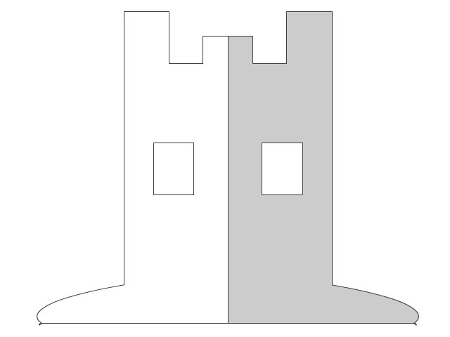
Перспективы развития
Планируется:
Создать игрового бота с которым можно соревноваться на разных сложностях, от легкого до тяжелого.
Сделать игру по сети, с любым случайным человеком доступным в системе или с другом.

Slide 6
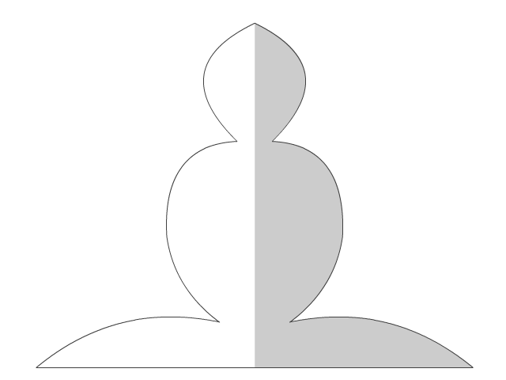
Выводы
Таким образом, мы научились создавать собственные проекты под систему Android на языке Java с помощью фреймворка libgdx.

